Slide 1

HÜCRESEL SOLUNUM

Slide 2
Hücreler, canlılığını devam ettirmek ve çoğalmak için enerjiye ihtiyaç duyar. Fotosentezle üretilen organik besinler ve oksijen, solunum olayında kullanılarak enerji elde edilir.
Hücrelerde; glikoz, yağ asidi, gliserol, amino asit gibi moleküllerin yapısındaki kimyasal bağ enerjisi ile ATP sentezlenmesine hücresel solunum denir.
Hücresel solunum sonucu açığa çıkan serbest enerji, ATP içine yerleştirilerek canlının hayatsal faaliyetlerinin (Fotosentez ve kemosentezde kullanılmaz.) yerine getirilmesinde kullanılır.

Slide 3
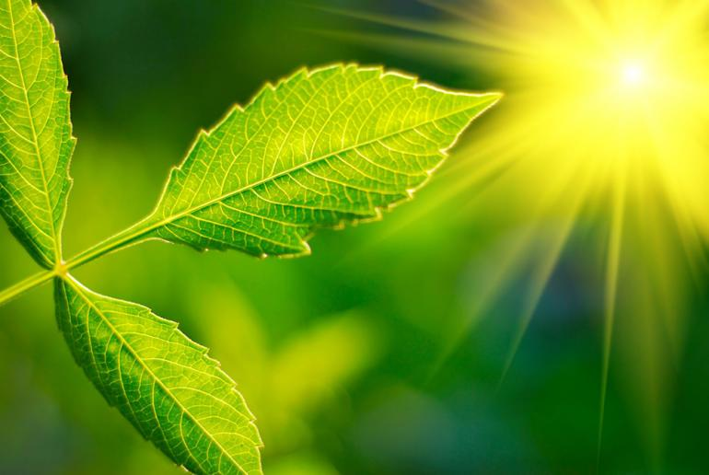
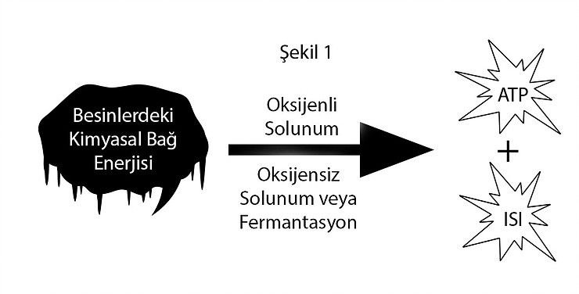
Canlılarda besinlerden ATP üretimini sağlayan 3 temel olay vardır:
Oksijenli solunum
Oksijensiz solunum
Fermantasyon

Slide 4
Her canlının hücresel solunum mekanizması vardır. Tüm hücresel solunum mekanizmaları Glikoliz Reaksiyonu ile başlar. Daha sonra enzimler ve oksijenin varlığına göre farklı şekilde ilerler.
Oksijenli Solunum (Aerobik): Oksijen yardımı ile besin monomerlerinin parçalanarak enerjinin üretildiği solunum reaksiyonudur.
Oksijensiz Solunum (Anaerobik): Oksijen olmadan besin monomerlerinin parçalanarak enerjinin üretildiği solunum reaksiyonudur.
Fermantasyon: Enzimler yardımı ile besin monomerlerinin kısmen parçalanması ile enerjinin üretildiği solunum reaksiyonudur.

Slide 5
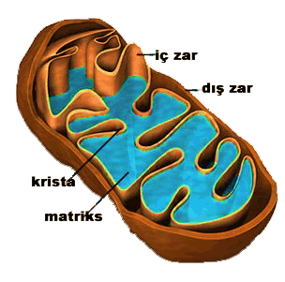
1. OKSİJENLİ SOLUNUM
Bazı prokaryotlarda ve ökaryotlarda gerçekleşen enerji üretim mekanizmasıdır. En fazla ATP üretimi oksijenli solunum ile sağlanır. Prokaryotlarda sitoplazmada başlar, plazma zarı kıvrımlarında sonlanır. Ökaryotlarda ise sitoplazmada başlar, mitokondride devam eder ve sonlanır.
mitokondri

Slide 6
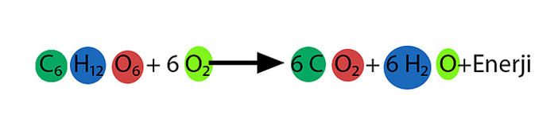
  Oksijenli solunum ard arda gerçekleşen 3 evreden oluşur:
  a. Glikoliz
  b. Krebs
  c. ETS (Elektron Taşıma Sistemi)

Slide 7
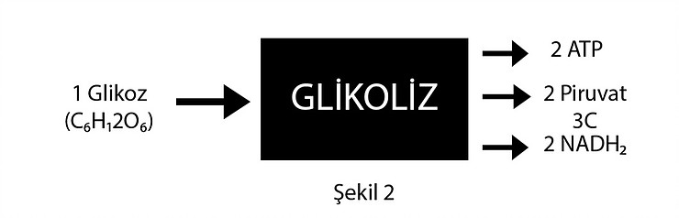
A. GLİKOLİZ
Her üç enerji üretim mekanizması da glikoliz adı verilen tepkimeler zinciri ile başlar.
Glikoliz prokaryot veya ökaryot tüm hücrelerde sitoplazmada gerçekleşir.
Tüm canlılar için ortak bir evredir.
Solunum ve fermantasyon tepkimeleri pek çok besin monomeri ( glikoz, amino asit, yağ asidi, gliserol) ile başlayabilir ancak genelde glikoz ile başlayan tepkimeleri inceliyoruz.
Glikoliz tepkimeleri sonucu 1 mol glikozdan 2 adet pirüvat (3C’lu bir molekül) ve 2 adet NADH molekülü sentezlenir. Ayrıca net 2 ATP üretilir. ATP üretimi, substrat düzeyinde fosforilasyon ile sağlanır.

Slide 8
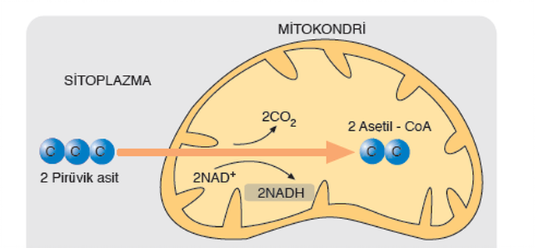
B. KREBS DÖNGÜSÜ
Sitrik asit döngüsü de denir.
Karbondioksit çıkışının olduğu evredir.
Substrat düzeyinde fosforilasyon ile az sayıda ATP sentezi gerçekleşir.
NAD ve FAD molekülleri hidrojen yakalayarak indirgenir.
Pirüvik asitten(3C) asetil-CoA(2C) oluşur. Bu yüzden karbondioksit oluşumu gözlenir.
Krebs döngüsü reaksiyonları enzimatik özelliktedir ve ökaryotlarda mitokondrinin sıvı kısmı olan matrikste; prokaryotlarda ise sitoplazmada gerçekleşir.
Krebs evresine hazırlık

Slide 9

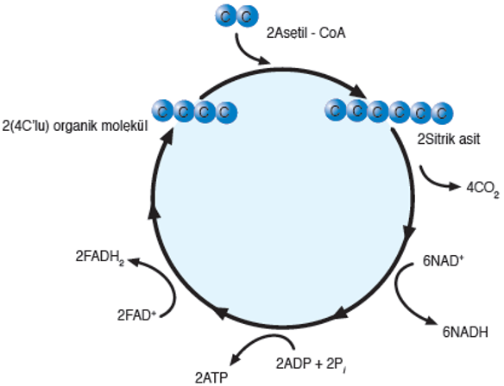
Krebs döngüsü

Slide 10
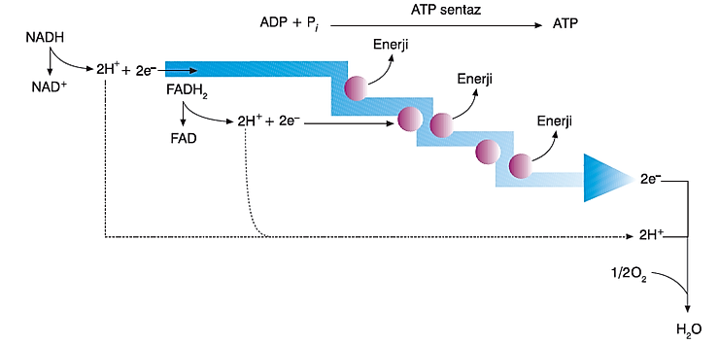
  C. ETS (ELEKTRON TAŞIMA SİSTEMİ)
  Glikoliz ve Krebs’ten getirlien hidrojenlerin aktarılarak ATP sentezinin gerçekleştiği kısımdır.
  En fazla sayıda ATP sentezlenen evredir.
  Oksidatif fosforilasyon ile ATP sentezlenir. Son elektron alıcısı oksijen molekülüdür.
  Elektronlar çıplak olarak aktarılmaz, Hidrojen molekülü şeklinde taşınır. Son elektron alıcısı olan Oksijen, Hidrojen ile birleşerek Su molekülünü oluşturur.
  ETS tepkimeleri ökaryotlarda mitokondrinin kristasında, prokaryotlarda ise plazma zarının kıvrımlarında gerçekleşir.

Slide 11
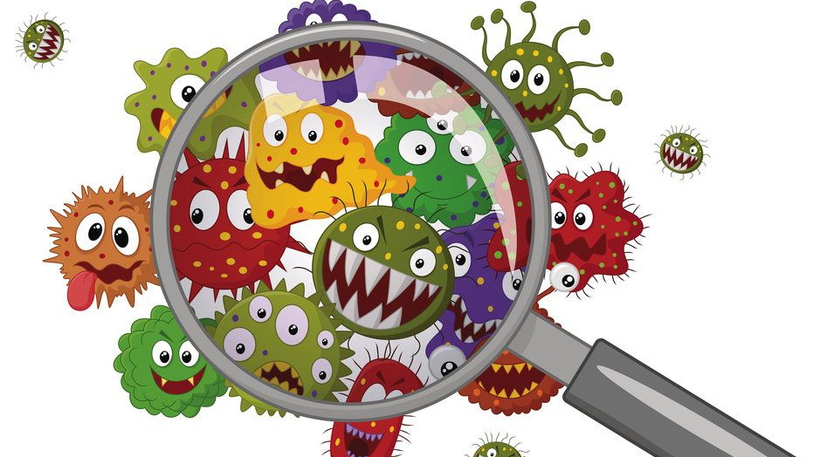
2. OKSİJENSİZ SOLUNUM
Oksijensiz solunumda da aynı oksijenli solunumda olduğu gibi Krebs Döngüsü ve ETS evreleri gerçekleşir. Yalnız ETS’nin son elektron alıcısı oksijen kadar elektronegatif olmayan, azotlu ya da kükürtlü olabilen bazı bileşiklerdir.
Örneğin bataklıklarda kötü kokunun oluşumunu sağlayan bakteriler H2S ‘in son elektron alıcısı olduğu oksijensiz solunumu gerçekleştirirler. Denitrifikasyon bakterileri de nitrat gibi azotlu bileşikleri kullanarak oksijensiz solunum yaparlar.

Slide 12
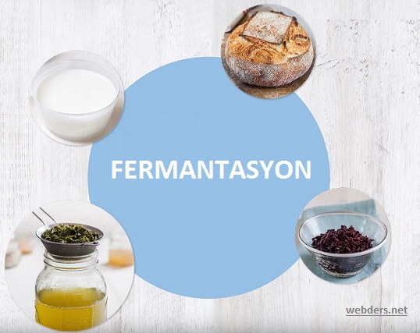
3. FERMANTASYON
Glikoz moleküllerinin etil alkol, laktik asit, asetik asit gibi organik moleküllere kadar parçalanmasıdır.
Oluşan moleküller yeterince küçük değildir yani koparılan bağ sayısı azdır. Bu nedenle fermantasyon sonucu oluşan ATP, solunum tepkimelerine göre oldukça azdır.
Bilmemiz gereken 2 çeşit fermantasyon vardır:
1. Etil alkol fermantasyonu
2. Laktik asit fermantasyonu
Her iki fermantasyon da glikoliz evresi ile başlar ve her ikisinin de tamamı sitoplazmada gerçekleşir.

Slide 13
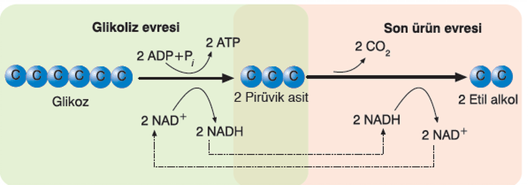
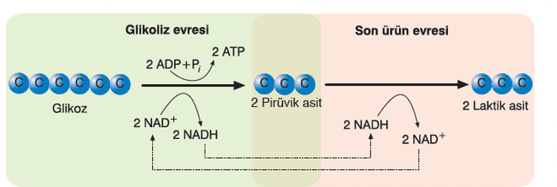
Fermantasyon sonucu organik bileşikler oluşur ve fermantasyonda ETS elemanları görev yapmazlar. Bu nedenle fermantasyon bir solunum şekli değil, kendine has bir enerji üretim mekanizmasıdır.
Etil Alkol Fermantasyonu
✔ Etil alkol oluşur.
✔ Oluşan son organik ürün 2 karbonludur. (Organik ve inorganik ürün)
✔ Karbondioksit oluşur.
✔ Kapalı kap basıncını artırır.
✔ Geri dönüşümü yoktur.
Laktik asit Fermantasyonu
✔ Laktik asit oluşur.
✔ Oluşan son organik ürün 3 karbonludur. (Organik ürün)
✔ Karbondioksit oluşmaz.
✔ Kapalı kap basıncını değiştirmez.
✔ Geri dönüşümü vardır.

Slide 14
FERMANTASYON ve SOLUNUM ÇEŞİTLERİNİN KARŞILAŞTIRILMASI
· Fermantasyonda ETS yoktur, oksijenli ve oksijensiz solunumda ise ETS vardır.
· Enerji verimi açısından sıralamaları şu şekildedir:
Oksijenli solunum > Oksijensiz solunum > Fermantasyon
· Prokaryotlarda tüm fermantasyon ve solunum olayları sitoplazmadadır. Sadece ETS olayları plazma zarında gerçekleşir.
Ökaryotlarda ise tüm enerji üretim olaylarının ortak evresi olan glikoliz sitoplazmada, Krebs ve ETS ise mitokondride gerçekleşir.

Slide 15
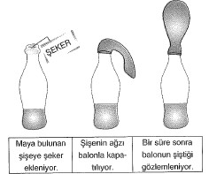

Fermantasyon Deneyi
Kuru maya,
şeker,
balon,
spatül ,
erlen
1. Grup
2. Grup
3. Grup
4. Grup
5. Grup
6. Grup
7. Grup
Maya
Soğuk su
2 adet küp
şeker
Maya
Maden suyu
1 adet küp şeker
Maya
Maden su
2 adet küp şeker
Maya
ılık su
Maya
Ilık su
1 adet küp şeker
Maya
ılık su
2 adet küp şeker
Maya
Sıcak su
2 adet küp şeker

Slide 16
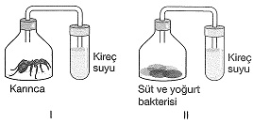
OKSİJENLİ SOLUNUM DENEYİ
I. Durumda kireç suyu bulanıyor
II. Durumda kireç suyu bulanmıyor
SONUÇ: Çünkü süt ve yoğurt bakterileri laktik asit fermantasyonu yapar.
Ca(OH)2 +CO2 ----→ CaCO3 +H2O

Slide 17
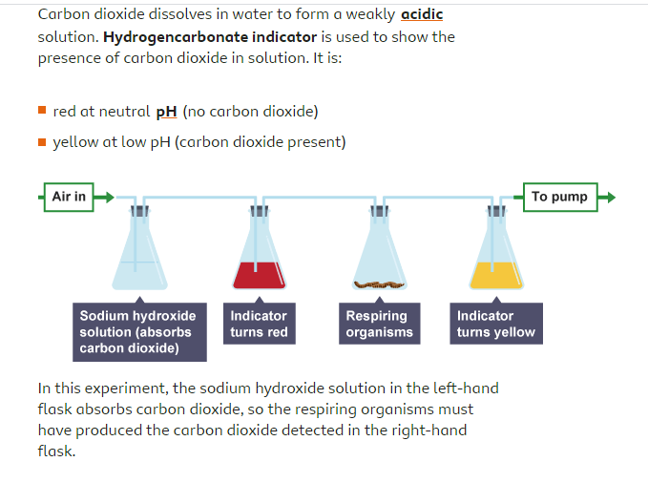

Slide 18
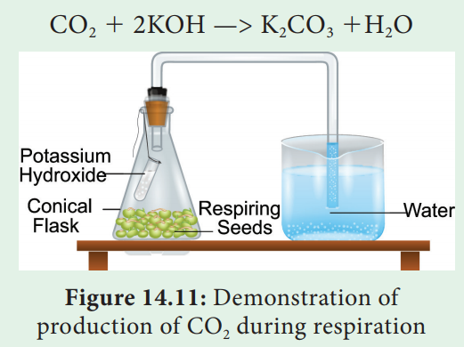
Potasyum hidroksit= karbondioksit tutucu
SONUÇ: Buğday çimlenme zamanında solunum için karbonhidratı daha çok tercih eder. Bu yüzden eşit miktarda O2 tüketilirken CO2 üretilir.
Fasulye çimlenme zamanında solunum için protein ve yağ daha çok tercih eder. Bu yüzden daha fazla miktarda O2 tüketilirken daha az CO2 üretilir.
I.DENEY: Zamanla Su seviyesi ne olur?
II. DENEY: Fasulye ve buğday tohumu fark eder mi?

